Slide 1
Eksplorasi IF4050 – Pembangunan Perangkat Lunak Berorientasi Service
Kelompok : alfresco (Community Edition) 5.0b
13509085 – Andre NOVELANDO
13511026 – Akbar juang saputra
13512030 – Alvin Natawiguna
18211031 – Nicolas novian ruslim
13511078 – Taufik Hidayat

Slide 2
Apa itu Alfresco?
Alfresco is an open source Enterprise Content Management system.
It's primarily implemented in Java, suited to a number of environments including J2EE and brings together the best of other open source projects in order to provide a complete set of Content Management solutions.
It is not tied to any particular web browser, operating system, application server or database.

Slide 3
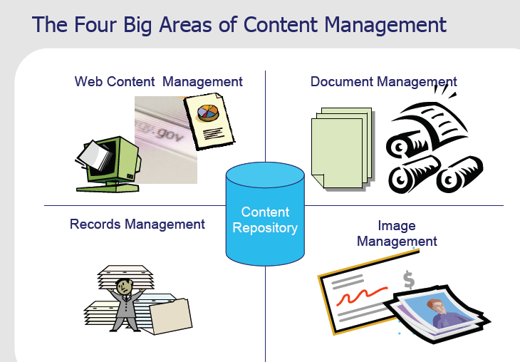
Alfresco
Alfresco concentrates on content management in areas like:
Document Management
Records Management
Image Management
Web Content Management

Slide 4
Arsitektur Alfresco
Based on Java platform (Version 1.5 onwards)
Spring framework used for dependency injection & cross cutting aspects
Security enforcement
Multilingual functionalities on content and metadata.
Alfresco has used OSS components and integrated them with Spring
Full text indexing ~ Lucene
database independence/persistence layer ~ Hibernate
Web pages generation and navigation ~ JSF
Document transformation, Meta data extraction ~ Imagic, Openoffice
Templating ~ FreeMarker, XSLT
Workflow ~ JBPM
Scripting ~ Rhino Server Side JavaScript, PHP integration on Server side and client side

Slide 5
Arsitektur Alfresco
Internal API structure
The API is structured around services
Service = lowest API level you should interact with Node Service, FileFolder Service, Authentication Service.

Slide 6
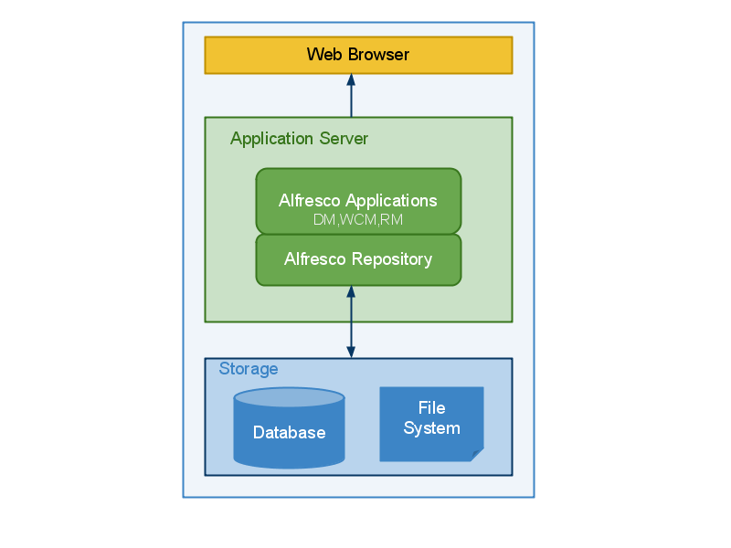
Arsitektur Web Alfresco

Slide 7
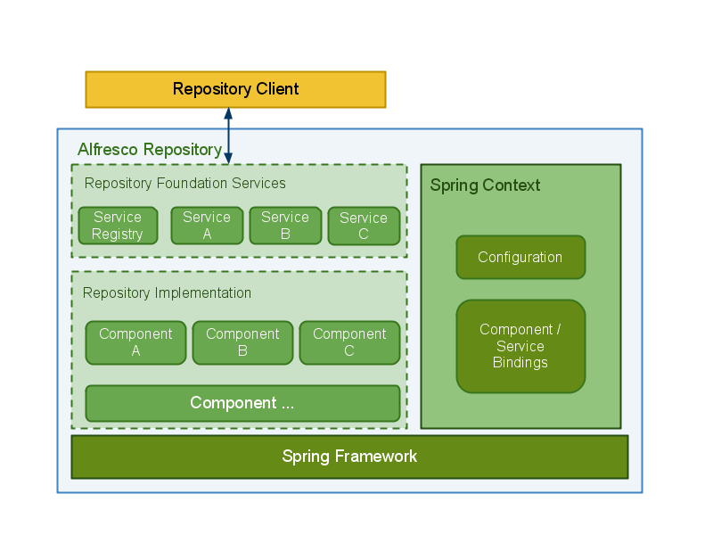
Komponen Alfresco – Spring Framework

Slide 8
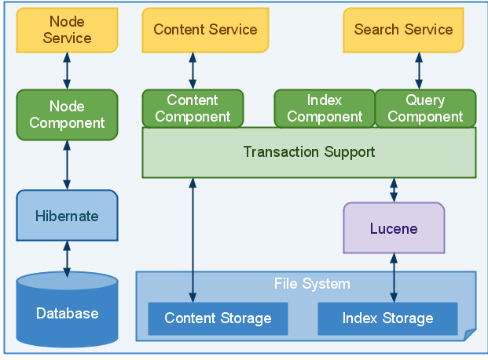
A Triplet of Key Foundation Services

Slide 9
Alfresco Content Service
Service yang ada pada alfresco terbagi ke dalam 2 kategori, yaitu:
Content Repository Service
Service ini dibangun pada storage engine dan query engine. Konsep users dan groups diimplementasikan pada service ini sehingga terdapat layanan seperti pencatatan penulis konten, menangani siapa yang sedang mengakses atau me-lock content, dan sebagainya.
Content Application Service
Service ini melakukan extend ke repository services, sehingga memperkaya kapabilitas untuk rich content and collaborative applications. Memiliki 3 bagian utama, yaitu: Content Service, Control Service, dan Collaboration Service.

Slide 10
Content Service
Memiliki kapabilitas untuk mengelola konten.
Implementasi utamanya terdapat pada kelas:
org.alfresco.repo.content.ContentServiceImpl
Memiliki beberapa komponen utama seperti:
dictionaryService → menyediakan method untuk mengakses content models beserta definisinya
nodeService → menyediakan method untuk membaca dan mengakses sebuah node
ContentTransformerRegistry, dll. → menyediakan method untuk mengubah content ke berbagai format file seperti mengenerate PDF dari dokumen Microsoft Office.
policyComponent → berhubungan dengan policy
ContentAccessor, ContentReader, ContentStore, ContentWriter → mengelola content

Slide 11
Nodes
Menyediakan meta-data dan struktur bagi content berupa relasi asosiasi.
Asosiasi dapat berupa hierarchical (parent/child) atau associations (source/target)
Meta-data disimpan pada database
Node service sebagai penyedia interface bagi user untuk mengakses informasi meta-data
Node component menyediakan kapabilitas untuk melakukan akses terhadap meta-data
Hibernate melakukan mapping dari object-oriented domain model ke relational database serta data query dan retrieval.

Slide 12
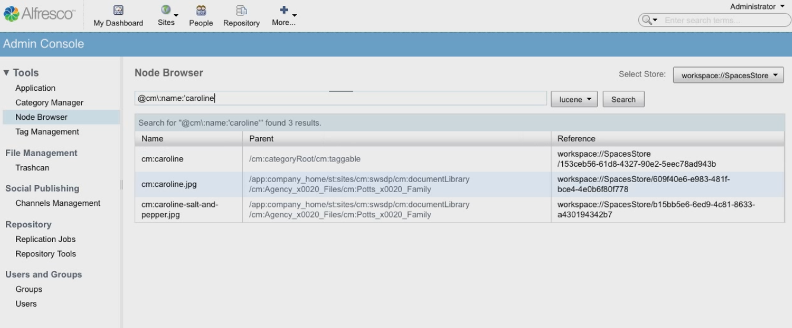
Store

Slide 13
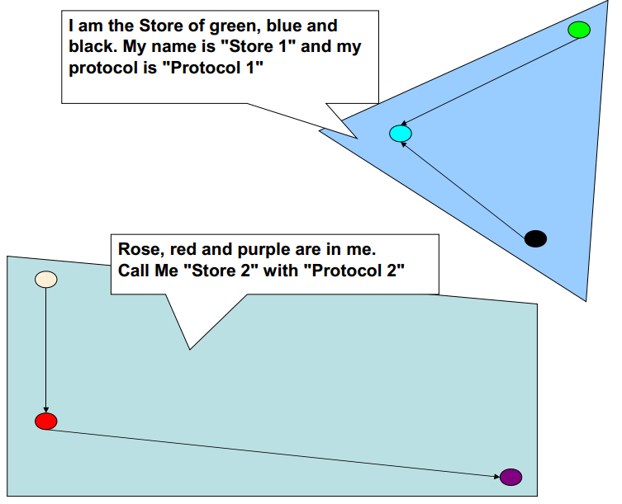
Store
One root node
One protocol
One identifier

Slide 14
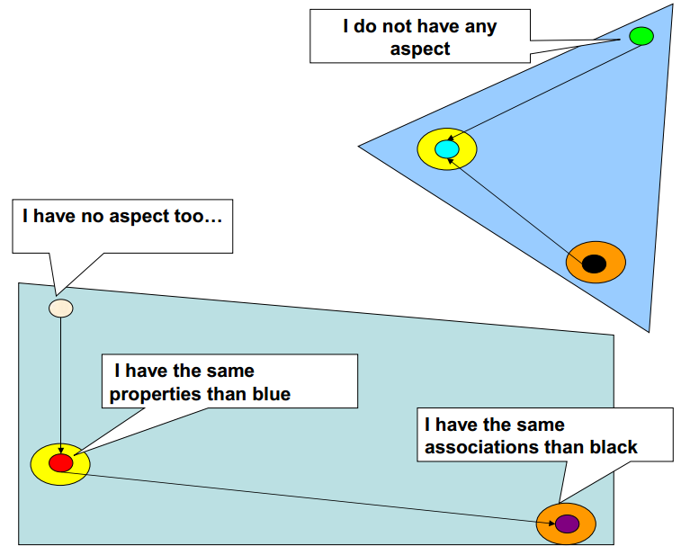
Aspect
Kesamaan pada property atau asosiasi node

Slide 15
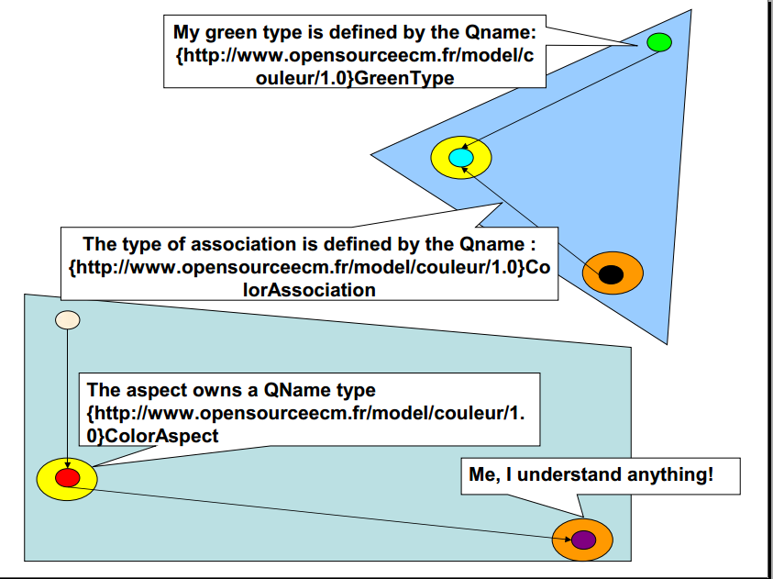
QName
Mendefinisikan setiap tipe, aspect, node, asosiasi

Slide 16
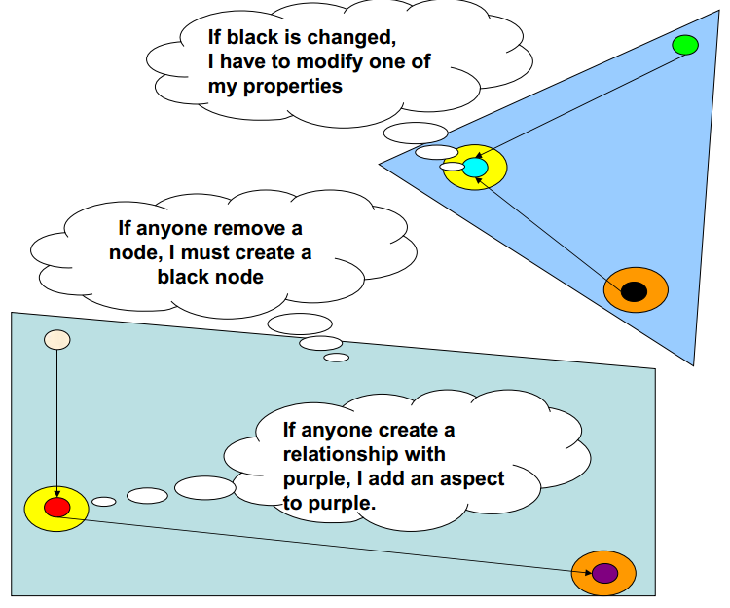
Rule
Aksi yang dapat dilakukan oleh node

Slide 17
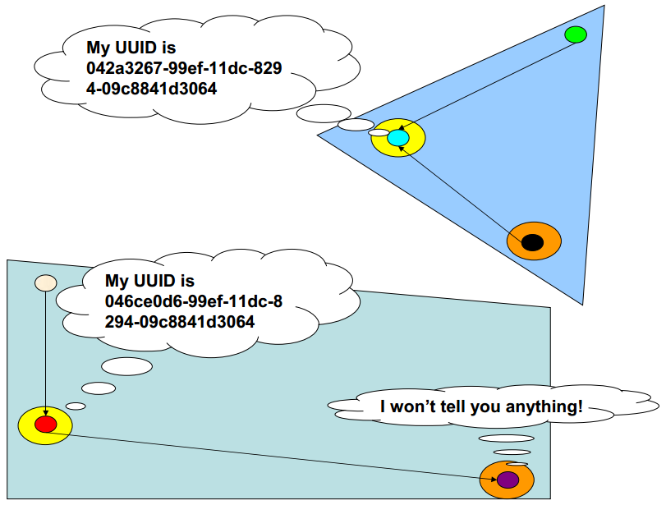
UUID
Untuk mengidentifikasi sebuah node pada sebuah store

Slide 18
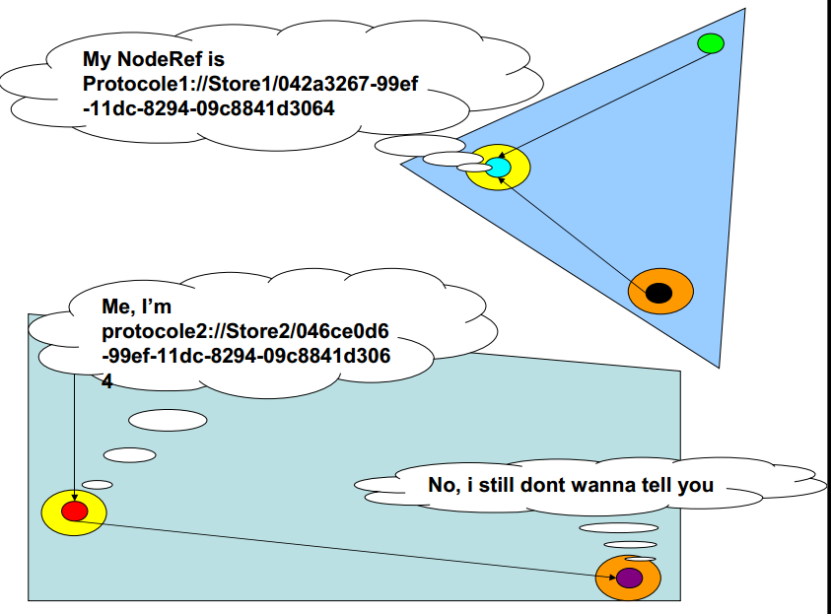
NodeRef
Identitas sebuah node yang terdiri dari
Store protocol
Store name
Node UUID

Slide 19
org.alfresco.repo.node
Archive : Pengelolaan terhadap informasi meta-data (menyimpan dan me-restore)
Cleanup : Membersihkan data, menghandle dan menyampaikan error
db : Set, delete, get, create -> node, association, aspect, property, qname
Encryption : melakukan enkripsi/dekripsi property
Getchildren : mengakses node children, melakukan sorting dan filter
Index : Indexing meta-data
Integrity : Mengenerate event untuk memeriksa integritas dari node, menyimpan informasi event, melaporkan kegagalan pada event, melaporkan terjadinya pelanggaran pada integritas node.

Slide 20
org.alfresco.repo.nodelocator
Menentukan lokasi dari node
Lokasi home dari situs
Lokasi folder home dari user
Lokasi folder induk

Slide 21
Search API
menggunakan class org.alfresco.service.cmr.search.SearchParameters
kembalian pencarian berbentuk kelas ResultSetRow
kembalian juga akan difilter dengan mengecek node yang memiliki read access
bahasa pencarian yang mendukung ada 2, Lucene dan XPath
indexing : sinkron dan asinkron, beberapa dilakukan secara atomic

Slide 22
Query Searh API
public ResultSet query(StoreRef[] stores, String language, String query) public ResultSet query(StoreRef[] stores, String language, String query, String[] queryParameters)
workspace yang merupakan tempat pencarian (stores)
bahasa yang akan digunakan untuk pencarian (languange)
query pencarian

Slide 23
Contoh Pemakaian Search API
SearchParameters sp = new SearchParameters(); sp.addStore(getStoreRef()); sp.setLanguage(SearchService.LANGUAGE_LUCENE); sp.setQuery("TYPE:\"{http://www.alfresco.org/model/content/1.0}content\"");
ResultSet results = null; try { results = serviceRegistry.getSearchService().query(sp);
for(ResultSetRow row : results) { NodeRef currentNodeRef = row.getNodeRef(); ... } } finally { if(results != null) { results.close(); } }

Slide 24
JSON
Alfresco menggunakan JSON untuk message exchange
Implementasi: org.alfresco.repo.jscript.app.JSONConversionComponent
Beberapa hal yang dilakukan:
Notifikasi (transaksi sukses/gagal)
Node request (untuk directory & files)
Node access control (CRUD)
Menggunakan Apache OpenCMIS

Slide 25
Contoh JSON
(File eksternal)

Slide 26
Additional Software Used
OpenOffice/LibreOffice (Document Transformation service)
ImageMagick (Document Thumbnailing)
SWFTools (pdf2swf) (deprecated?)

